Slide 1
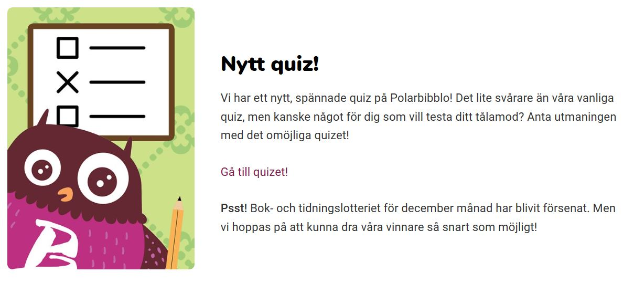
Statusrapport 10 februari 2021
Notes:
Aktuellt från förstasidan på Polarbibblo.se

Slide 2
Tidplan år 3, aktiviteter
Kommunikation pågår
Finansiering av centrumet säkras
Organisation fastställs
Notes:
Pil 1. Kommunikation – upphandling av strategisk kommunikationsbyrå, långsiktigt. Plan insats till hösten. Marknadsföringsinsats i samband med skolstart hösten 2021.
De övriga pilarna är påbörjande. Pil 3. Organisation är lite förskjutet. Skulle ha varit överlämnat. Rekrytering av språkarbetare pågår för 2021: redaktörer, skribenter, översättare. Arbetet med förslag till organisation kommer troligen att bli fördröjt ytterligare pga Omställningen i Region Norrbotten. Ny plan för överlämning till projektägaren 31 mars 2021, Se mer detaljer i projektplanen sidan 19-20.

Slide 3
Tidplan år 3, aktiviteter
Avveckling - rapport februari 2022
Slutrelease av webbplatsen
Utredning skolans behov
Notes:
Pil 1. En första deadline är 31 maj. Pil 3, ny jämfört med projektplanen: Återuppta utredningen av skolans behov. Troligen ännu längre fram än år 3.

Slide 4
Projektet som helhet
Kommunikation: domineras av aktivitet på Facebook och deltagande i centrala samråd samer och nationella minoriteter.
Var är Noras pulka? på fler språk 2021-2022.
Arbetet med vidare finansiering av projektets år 3 pågår
Kommit igång med utvecklingsarbetet IT 8 februari.
Arbetet med upphandlingen har påbörjats.
Rekrytering språkarbetare
Notes:
1. Radioinslag på Meänraatio i januari. Kortfattad version av projektet finns på lulesamiska, inte än på Regionbibliotek Norrbottens webbplats
2. Prioriterar översättningar av Var är Noras pulka? pga utbud på de minsta språken/varieteterna. 3. Förstärkningen av Regionbibliotekets budget med 1, 350 milj underlättar även för projektbudgeten. Äskat BIT-pengar (Central budget IT) för IT-utvecklingen, tekniskt stöd för språken 500 Tkr, ansökan till Sametinget inlämnat. STR-T söker för meänkieli.. 5. Upphandlar webbyrå och strategisk kommunikationsbyrå för Polarbibblo. Målet är långsiktighet

Slide 5
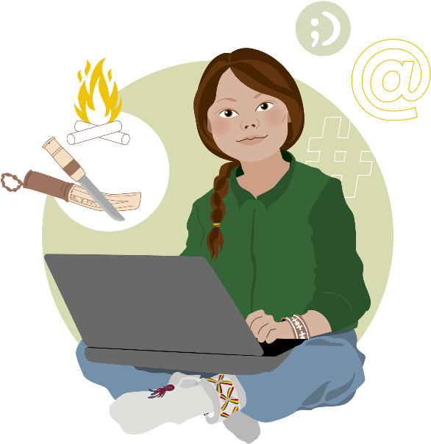
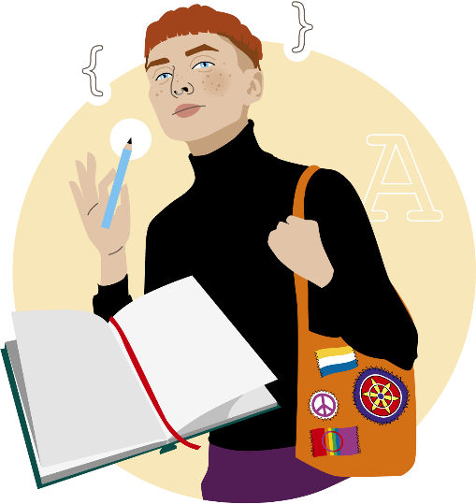
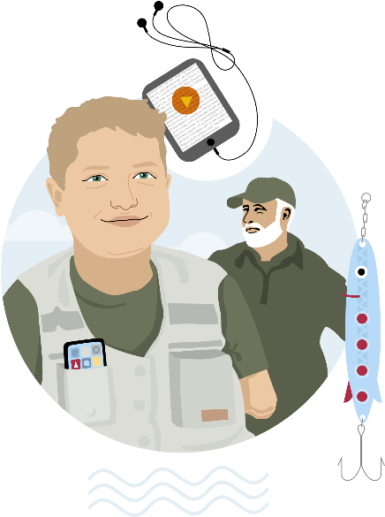
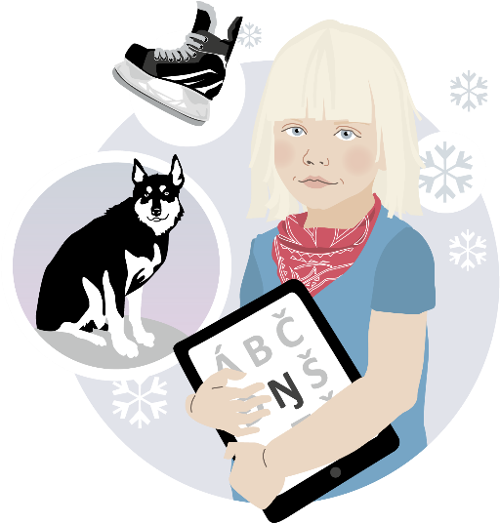
Protopersonas
Notes:
Protopersonas: Bygger på erfarenhet av våra användare, användardata och Workshoppar. Arbetsnamn från övre vänster hörn till nedre höger hörn: Emma, Olivia, Kim, Hugo, Samir och Marja.

Slide 6
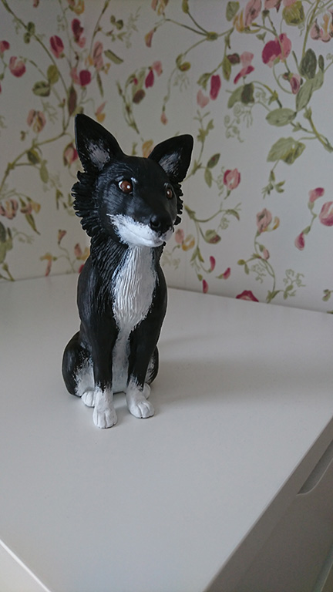
Delprojekt Innehåll
Arbetet med att specificera och prioritera i för att kravställa aktiviteterna på meänkieli och samiska har intensifierats. Workshop 15 och 19 januari.
Engagera Språkarbetare, informationsmöte 9 februari.
Var är Noras pulka? planering och dialoger
Fördjupat arbete med Polarbibblos språkpolicy
Uppföljning 2020
Dialoger!

Slide 7
Delprojekt IT
Planering och genomförande Workshop för prioriteringar av kravställning.
Genomgång gamla krav, skriva om krav och upprätta en plan för de kommande sprintarna.
Sprintplanering 1. 8 februari.
Ny person in på Sogeti.
Utredningar.
Notes:
1. Processkarta för Bok- och tidningslotteriet är klar som underlag för kravställning. Bildsagor ej påbörjat, skjutit något framåt vid WS. Prio: Lotteriet, lotterivinst och skriva. Buggar, ex att teckningar tar lång tid att ladda. 2. Kortare utvecklingsperioder om ca 2 veckor.

Slide 8
Delprojekt organisation
Upphandlingsarbetet
Organisationsskiss
Fortsatt utreder/utrett säkerhet
Rekrytering språkarbetare
Utredning film
Notes:
3. Registeruttag från brottsregistret kommer att tas ut för nya kontrakt/anställningar från 1 mars. Görs i skolan och barnsjukvården Region Norrbotten.

Slide 9
Polarbibblos Språkpolicy
Språken på Polarbibblo är jämlika
Samlar policyn i ett dokument
Separata manualer för varje språk
Stöd för redaktörerna/språkarbetarna
Referensgrupp för dialog
Klar när rekryteringen av språkarbetarna är klar (15 mars)
Notes:
Förslag till arbetsgång: Språkpolicy för 2021 som ska testas under projektåret
Revideras och överlämnas till centrumet 31 december 2021.

Slide 10
Ekonomi - resultat
Lägre kostnader än gentemot budget
För:
Resor och logi
Översättningar
Kommunikation
Projektmedarbetare
Utveckling IT har hållit sig inom budget
Överskott förs över till år 3
Notes:
Utvecklingsbudget IT inom budget pga att vi räknade upp kostnaden med ca 25-30 procent, och att vi inte kom igång med en sprint i december.

Slide 11
Finansieringsplan 2021
Stabilare grund än år 1 och 2
Tillskott Region Norrbotten 1 350 000 kronor till Polarbibblo
Regionbibliotek Norrbotten
Överskott från år två (2020)
Notes:
Överskottet ca 900 T.kr i lösa pengar. 3,5 tjänster under våren

Slide 12
Finansieringsplan 2021 – söka medel
Ökade kostnader för: IT-utvecklingen, redaktörer (meänkieli och samiska språk), texter och översättningar (meänkieli och samiska språk), kommunikation, resor och logi, Var är Noras pulka? och film
Statens kulturråd
BIT
Sametinget
Svenska filminstitutet
Sparbanken Nord
Notes:
1,5 – 2 miljoner : KUR 800-1000. BIT 500: Sametinget 50: Svfi: 300 Sparbanken Nord 350

